Slide 1
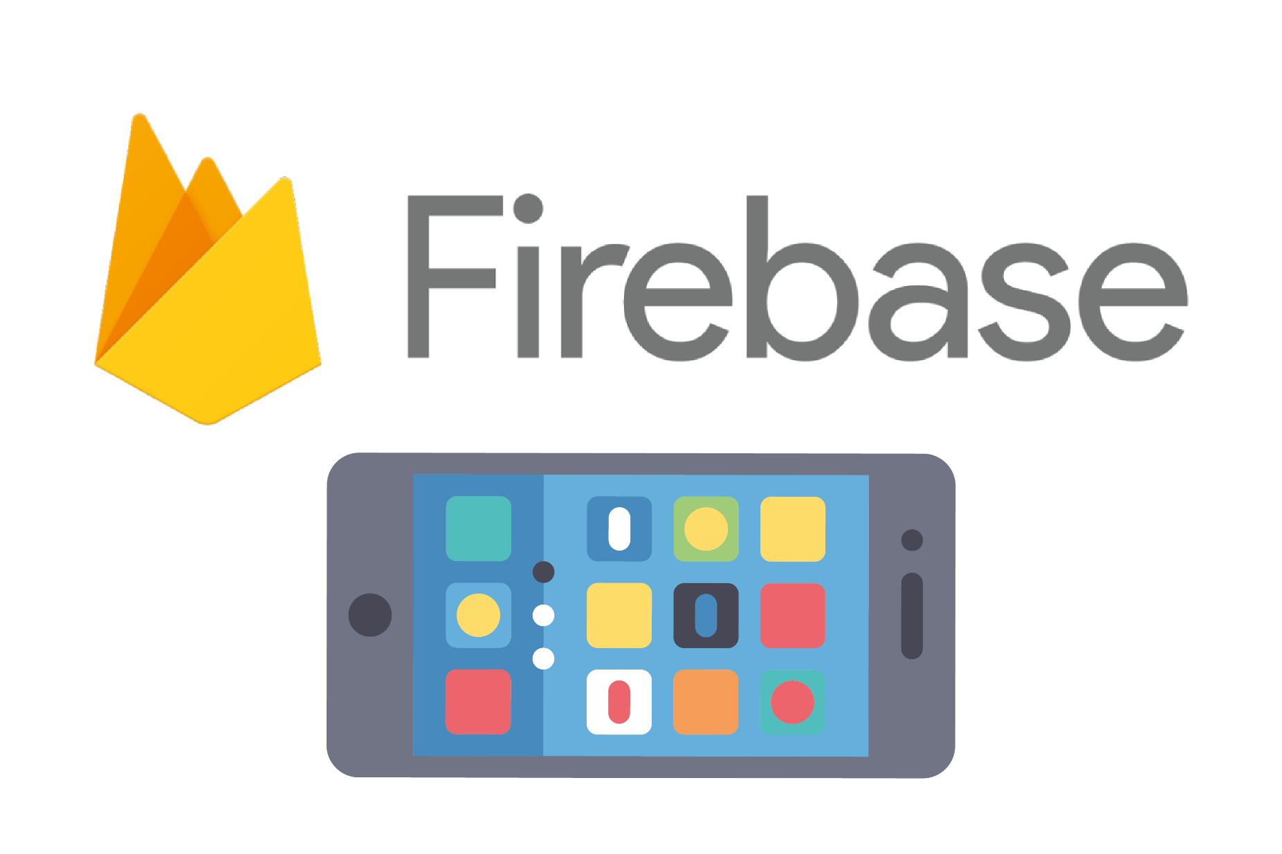

Slide 2
Temario
01
¿Qué es firebase?
02
Diferencias entre Firestore y Realtime Database
03
Principios ACID
04
Teorema CAP
05
¿Por qué usar Firebase?

Slide 3

¿Qué es Firebase?

Slide 4
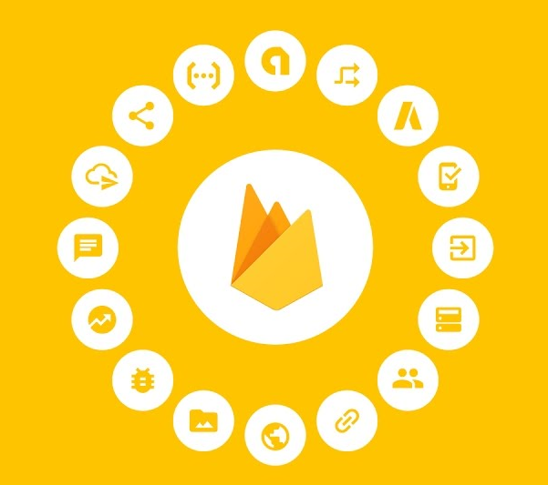
Firebase
Firebase es una plataforma para el desarrollo de aplicaciones web y aplicaciones móviles lanzada en 2011 y adquirida por Google en 2014.
Está ubicada en la nube, integrada con Google Cloud Platform, que usa un conjunto de herramientas para la creación y sincronización de proyectos que serán dotados de alta calidad, haciendo posible el crecimiento del número de usuarios y dando resultado también a la obtención de una mayor monetización.
La utilización de sus funcionalidades nos permitirá mejorar el rendimiento de las apps y harán que nuestra aplicación sea mucho más manejable, segura y de fácil acceso para los usuarios.
En resumen, facilita el desarrollo de aplicaciones web o móviles de una forma efectiva, rápida y sencilla.

Slide 5
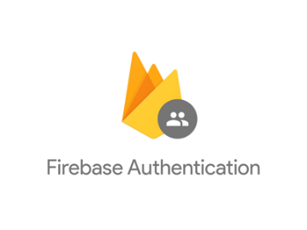




Principales Funcionalidades
Firebase nos ofrece varios servicios de back-end para realizar una aplicación. Entre los principales Podemos destacar:
º
Cloud Firestore
Authentication
Cloud messaging
Firebase Analytics
Cloud functions
Base NoSQL que permite almacenar y sincronizar los datos de tu app móviles y web escala global.
Facilita la creación de sistemas de autenticación seguros. Permite la autenticación por usuario y mail, google, twitter, facebook, etc.
Permite enviar y recibir mensajes y notificaciones en Android, iOS y la Web sin costo.
Captura información y estadísticas automáticamente de hasta 500 eventos diferentes. También permite configurar eventos propios.
Permite escribir código de back-end en la nube, que será utilizado por las apps.

Slide 6
Diferencias entre Firestore y Realtime Database

Slide 7
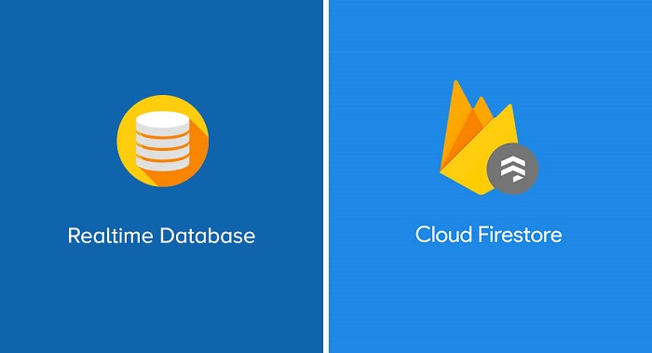
Realtime Database vs Cloud Firestore
¿Cómo saber cual elegir?
Name Here
Name Here
Programmer
Programmer
You can simply impress your audience and add a unique zing.
You can simply impress your audience and add a unique zing.
Name Here
Name Here
Programmer
Programmer
You can simply impress your audience and add a unique zing.
You can simply impress your audience and add a unique zing.

Slide 8
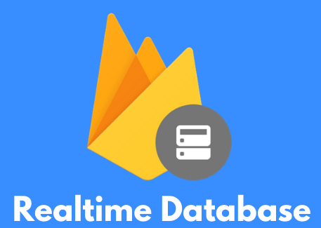
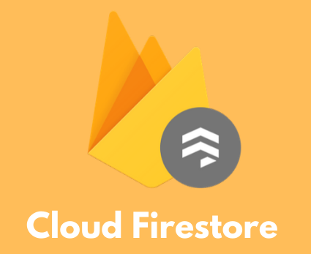
Realtime Database vs Cloud Firestore
Escalabilidad y particiones
Otras características
Modelo de datos
Consultas
Almacena datos como un gran árbol JSON Datos simples fáciles de almacenar. Datos complejos difíciles de organizar a escala.
Las querys no son tan potentes. Se puede filtrar u ordenar por una propiedad, pero no ambas opciones. Las consultas son profundas, es decir, traen todo el subárbol correspondiente.
Escala sin problemas hasta un cierto límite. Para un escalamiento mayor que ese, se deben fragmentar los datos en distintas bases de datos. Permite separar la DB en varios shards.
Es una solución regional. Es super rápida. La latencia es super baja y es ideal cuando hay que sincronizar datos con frecuencia. Soporta operaciones básicas de escritura y transacción
Almacena datos como colecciones de documentos. Tanto los datos complejos como los simples son fáciles de almacenar
Las consultas son mucho mas potentes, se pueden combinar filtros con ordenamientos. Además son superficiales, es decir, que solo traen el o los documentos y no toda la sub jerarquía.
El escalamiento es automático. Es todo una gran base de datos.
Puede ser tanto una solución regional como global gracias a su escalabilidad. Soporta operaciones avanzadas de escritura y transacción.
Ambas son NoSQL

Slide 9
Principios ACID

Slide 10
Principios ACID
Consistent
Si las operaciones se ejecutan bajo transacciones de la forma correcta, no dejaran a la DB en Inconsistente
Durability
Se replica de forma sincrónica en todas las regiones.
A
I
2019
Atomic
C
Isolated
D
Se ejecutan todas las modificaciones un documento o no se ejecuta ninguna.
Firebase cuenta con mecanismos para evitar que dos operaciones controlen y modifiquen el mismo documento

Slide 11
Teorema CAP

Slide 12



Teorema CAP
Firestore CAP
Firestore utiliza la misma tecnología que Cloud spanner para asegurar consistencia y disponibilidad a gran escala. Es por eso que la situamos dentro de la CA en el teorema CAP.
01
Disponibilidad
02
Consistencia
Provee una alta disponibilidad para lectura y escritura -> 99.5% (sin llegar al 100% teórico).
Firebase se encarga de replicar los datos sincrónicamente para que todos los usuarios vean la misma información.
03
Tolerancia a particiones
Firestore no soporta particiones. Es todo una gran base de datos.

Slide 13
¿Por qué usar Firebase?

Slide 14
¿Por qué usar Firebase?
1 – Developer experience
Esta muy bien documentada y es fácil de usar.
2 – Minimización de costos
Firebase es gratis para proyectos pequeños y si el proyecto crece mas allá de los limites gratuitos solo te cobran por lo que uses
3 – Maximización de tiempo
Ayuda a crear el proyecto en el menor tiempo posible, ya que viene con muchas soluciones listas para usar.
4 – Es serverless
Nos ayuda a abstraernos de la infraestructura del servidor. No necesitamos preocuparnos por que tipo de servidor necesitamos. Además nuestra apps escalan automáticamente.
5 – Se integra muy bien con apps mobile
Se integra muy bien con aplicaciones desarrolladas tanto en Android como en IoS.

Slide 15
Casos de uso
Implementa funciones nuevas de manera progresiva
Optimiza los anuncios en función del comportamiento de los usuarios
Minimiza los riesgos de la próxima función que lances. Para comenzar, designa como verificadores a un porcentaje pequeño de usuarios.
Permite establecer estrategias de monetización diferente para distintos usuarios. Además permite crear la experiencia de anuncios adecuada para los usuarios indicados.
Sigue el recorrido del usuario
por distintos dispositivos
Procesa pagos de terceros
sin necesidad de un servidor
Usa datos de los usuarios en distintos dispositivos para conocerlos en profundidad. Detecta al mismo usuario en distintos dispositivos
Permite realizar compras directas desde la app, a gran velocidad y seguridad. Se pueden completar pagos de los usuarios en milisegundos y todo en la nube sin necesidad de servidor!
Agrega chat a tu app
Recompensa las referencias
Permite que los usuarios chateen entre ellos sin abandonar tu app. Sincroniza los mensajes de millones de usuarios
Las referencias son una manera muy eficaz de impulsar el crecimiento. Permite recompensar a los usuarios por invitar a sus amigos.

Slide 16
¿Preguntas?

